Slide 1
上汽乘用车(荣威品牌)
XXXXXXXX公司申请书
2023.02

Slide 2
申请区域 | XX省 XX市 XX区/市/县
申请公司 | XXXXX销售服务有限公司
申请时间 | 2023年XX月XX日
申请品牌 | 荣威
项目对接人/联系方式 | 王XX/188XXXXXXXX

Slide 3
1. 申请公司情况介绍
申请公司 基本情况 | 申请公司全称 | XXXXX公司
 | 成立时间 | XXXX年XX月XX日 | 注册资金 | XXX万元
 | 经营品牌 | XX | 所在城市/区县 | XX市XX区/县/市 | 一汽大众
申请公司 股东情况 | 股东 | 出资金额 |  | 股比 | 涉及其他行业
 | XXX | 600万元 |  | XX%
 | XXX | 200万元 |  | XX%
 | 股东间关系
 | 法人代表

Slide 4
2. 拟建新公司情况介绍
拟建公司 基本情况 | 此次申请上海汽车品牌 | 荣威
 | 拟建新公司注册资金 | XXX万 | 建店形式 | 改建/新建
拟建公司 股东情况 | 股东 | 出资金额 | 股比 | 涉及其他行业
 | XXX | XXX万元 | XX%
 | XXX | XXX万元 | XX%
 | 法人代表 | XXX

Slide 5
3. 投资方概况
3.1 实控人（大股东）信息
姓名 |  | 籍贯 |  | 近期工作半身照
出生年月 |  | 常驻城市
联系方式 |  | 主要产业所在地
参股其他汽车品牌
个人履历（投资管理经历）
起止年月 | 工作单位 |  |  | 承担职务

Slide 6
3. 投资方概况
3.2 参股人信息
姓名 |  | 籍贯 |  | 近期工作半身照
出生年月 |  | 常驻城市
联系方式 |  | 主要产业所在地
参股其他汽车品牌
个人履历（投资管理经历）
起止年月 | 工作单位 |  |  | 承担职务
备注：请扩页详述新店每位参股人员情况

Slide 7
4. 汽车行业经验
投资人旗下是否有其它汽车品牌，若有，请填写如下表格：
序列 | 授权品牌 | 城市 (县级市) | 公司简称 | 开业时间 | 历年销量情况 |  | 2020年 销量情况 | 2022年 |  |  | 2023年1-申请月 销量情况
 |  |  |  |  | 2020年 | 2021年 | 2022年 | 当地市占率 | 所在城市 该品牌数量 | 同城排名
1
2
3
4
5
6
…

Slide 8
5. 品牌认知
5.1 对荣威品牌价值观的认识
价值观：诚信、责任、合作、创新、进取、梦想
5.2 对荣威品牌核心产品的认知

Slide 9
6. 总经理概况
姓名 |  | 籍贯 |  | 近期工作半身照
出生年月 |  | 常驻城市
联系方式 |  | 个人Email
个人履历（投资管理经历）
起止年月 | 工作单位 |  |  | 承担职务

Slide 10
1. 所属城市情况分析
1.1 当地情况分析（备注：可从地理、人口、人文、经济、文化等多角度分析）
当地位处XX省的X部，下辖XX个县，XX个区；常住人口有XX万人；支柱产业主要有XX、XX等。当地的消费水平较高/中等偏上/中等/中等偏下/较低……
1.2 当地汽车市场分析
城市 | 区县 | 城市级别 | 面积 （平方公里） |  | 人口 （万人） |  | GDP总量 （亿元） |  | 人均GDP （万元/人） |  | 下辖区县 数量
XX | XX区 | X | XXX |  | XXX |  | XXX |  | XXX |  | X区X市X县
2022年汽车市场容量 | 品牌 | 荣威 | MG | 上海大众 | 雪佛兰 | 起亚 | 东风本田 | 长安福特 | 长安马自达 | 领克 | 广汽传祺 | 比亚迪
155,500 | 网点数 | 3
2022年 新能源总量 | 22年销量 | 3,067
38,000 | 市占率 | 1.97%
备注：网点数以实地或官网为准

Slide 11
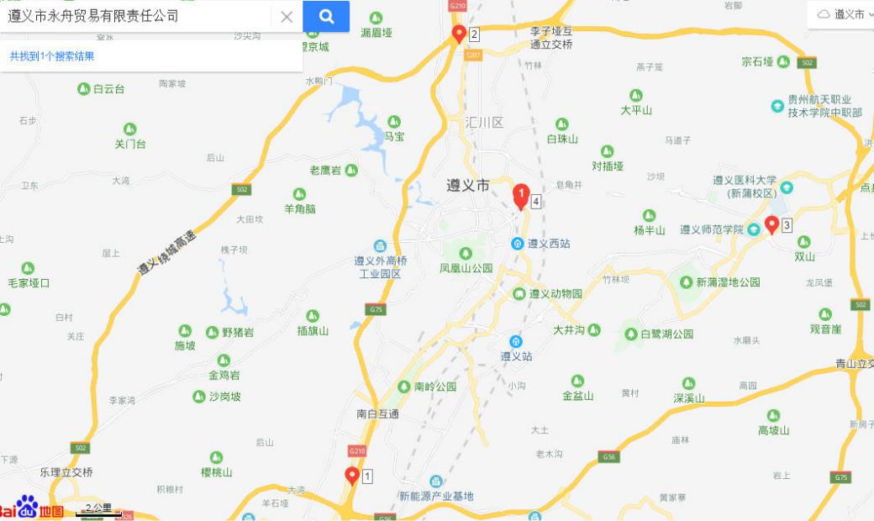

2. XX市总体汽车市场分布
2
主要汽车商圈及品牌概述： 黔北汽车城：宝骏、东风本田、东风悦达起亚、斯巴鲁、奇瑞、长安福特、东风雪铁龙、长安轿车、长安马自达、广汽传祺、一汽大众、上起通用五菱、东风风神、比亚迪、讴歌、东风日产 董公寺汽博中心：荣威、MG、上海大众、斯柯达、别克、雪佛兰、广州本田、东风悦达起亚、东风日产、广汽丰田 新龙大道汽车市场：一汽奥迪、东风日产、比亚迪、莲花 航天汽车广场及周边：斯巴鲁、奇瑞、长安福特、东风雪铁龙、长安轿车、长安马自达
2、董公寺汽博中心：22家4S店
申请场地
4、航天汽车广场及周边： 7家4S店
4
3
3、新龙大道汽车市场：6家4S店
1、黔北汽车城及周边：35家4S店
1
备注：请注明各汽车商圈主要汽车品牌

Slide 12
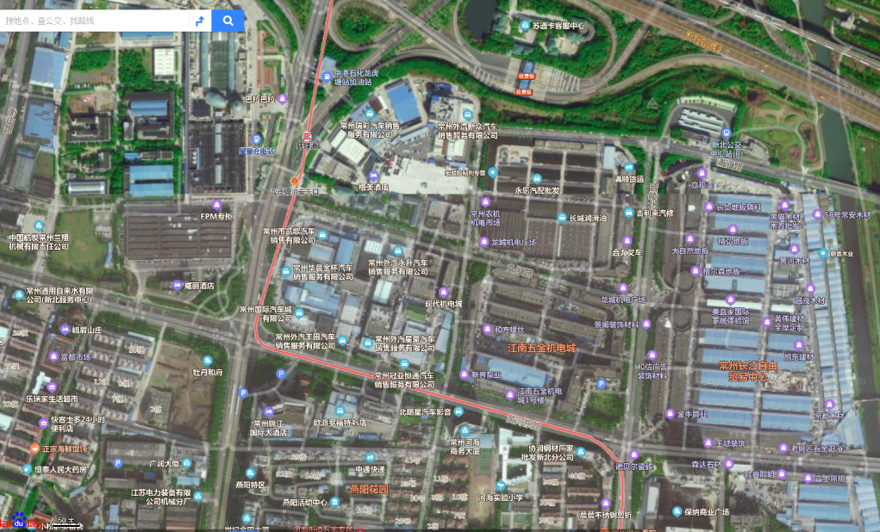



3. 申请场地所在位置－XX汽车城
3.1 场地所在位置（标注拟建展厅、售后车间位置，及周边汽车品牌Logo）
汽车城概述： 汽车城特点：XXX 大致规模：XX家品牌4S店 新车销量占比：XX% 其它：XXX（场地位置情况及周边配套等）
申请场地

Slide 13
4. 拟建新公司情况介绍
拟建公司 场地情况 | 场地详细地址 | XX市XX区XXXXXXXX（请填写具体详细地址）
 | 改建展厅 | 展厅面积 | XX平方米 | 车间面积 | XX平方米
 |  | 展厅面宽 | XX米 | 车间面宽 | XX米
 |  | 展厅进深 | X米 | 车间进深 | XX米
 |  | 展厅门头高度 | X米 | 展厅内部层高 | X米
 | 展厅车间位置关系 | 前店后场 两者分离，相距 km
 | 场地情况 | 土地性质 | 自有 租赁 | 租赁起止时间 | 202X.XX-202X.XX
 | 场地准备情况
备注：

Slide 14
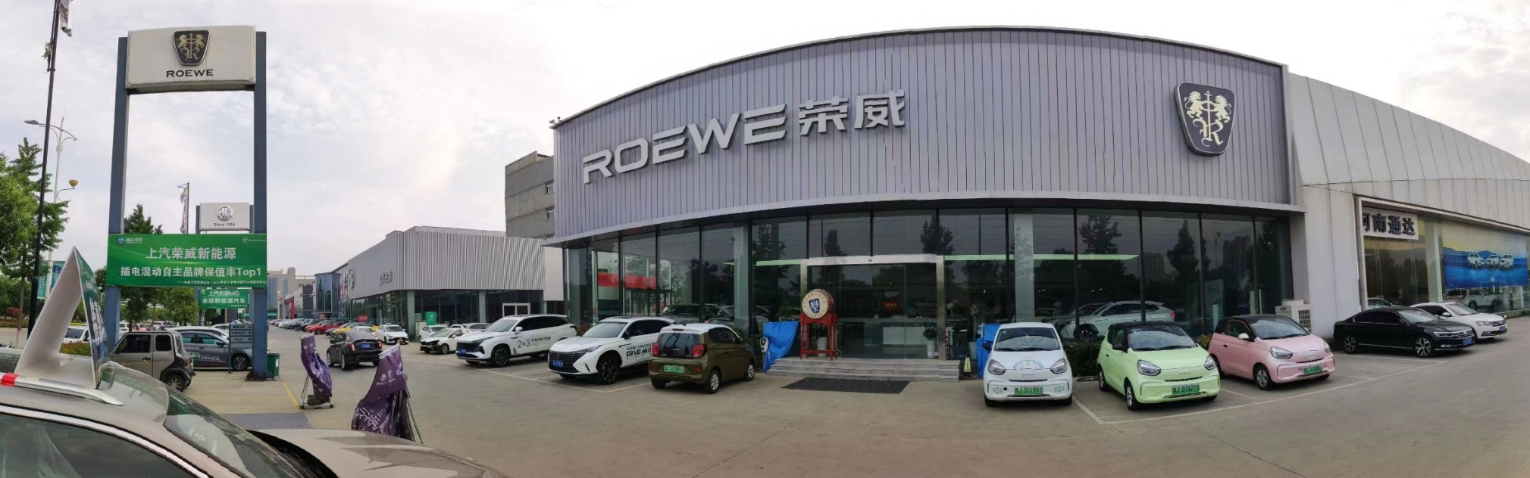
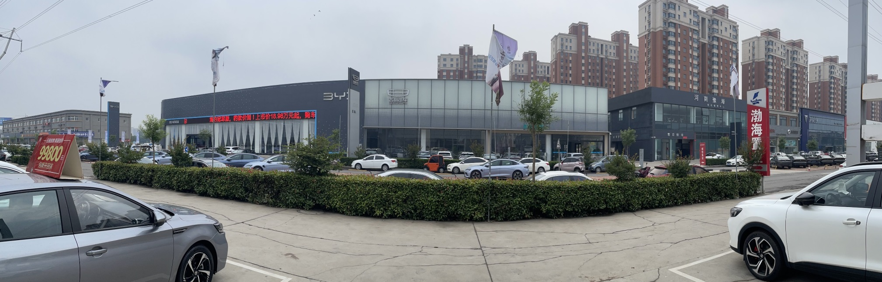
5. 申请场地介绍－全景图
24m
申请场地正面全景图
8.6m
申请场地对面全景图

Slide 15
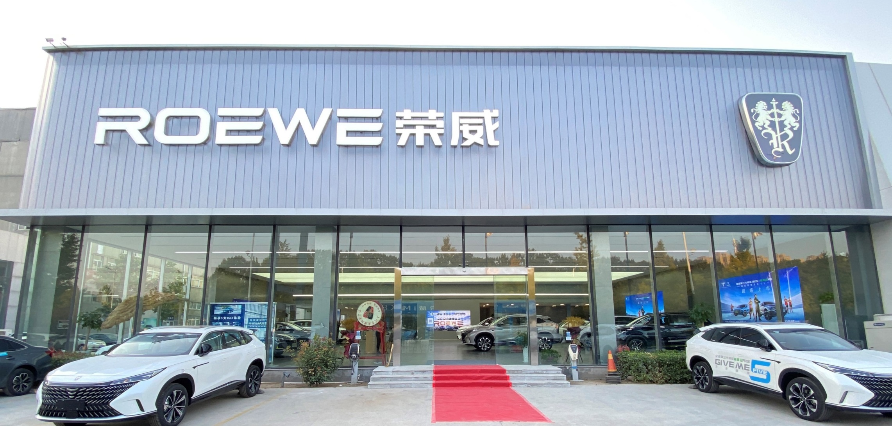
6. 申请场地介绍－正面全照
24m
8.6m

Slide 16
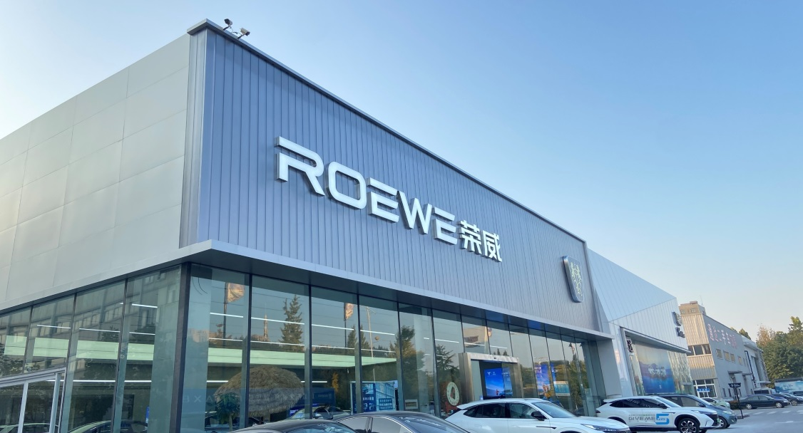
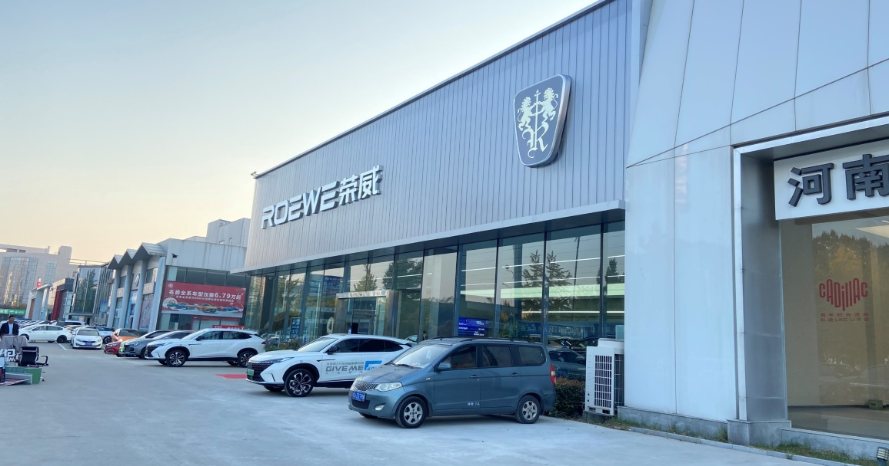
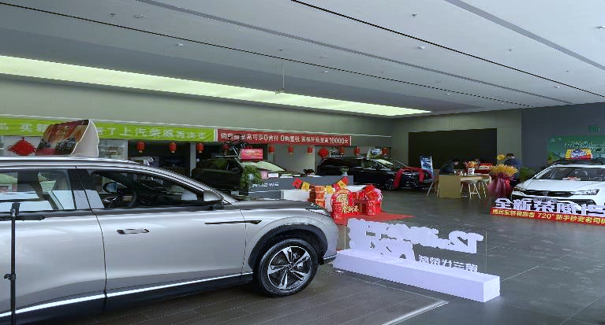
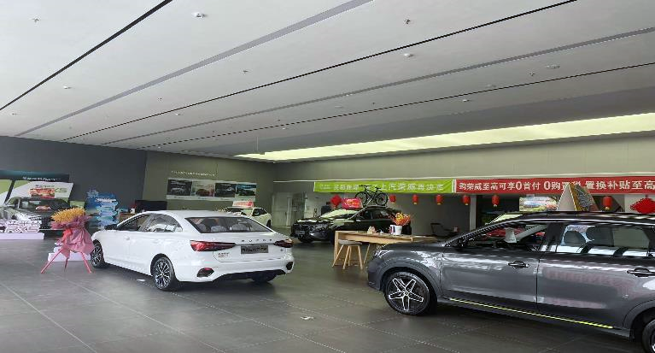
7. 申请场地介绍－展厅情况
展厅外部左侧45°
展厅外部右侧45°
展厅内部对外45°
展厅内部对内45°

Slide 17
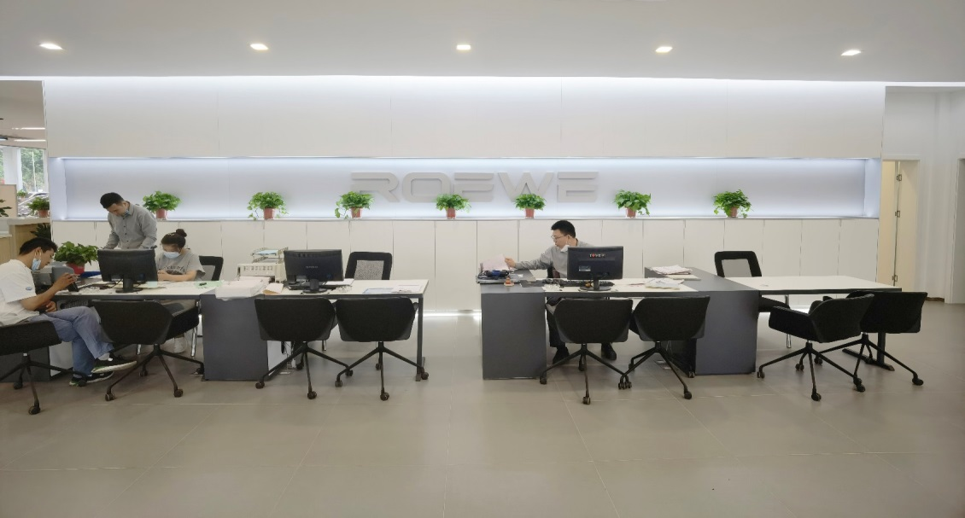
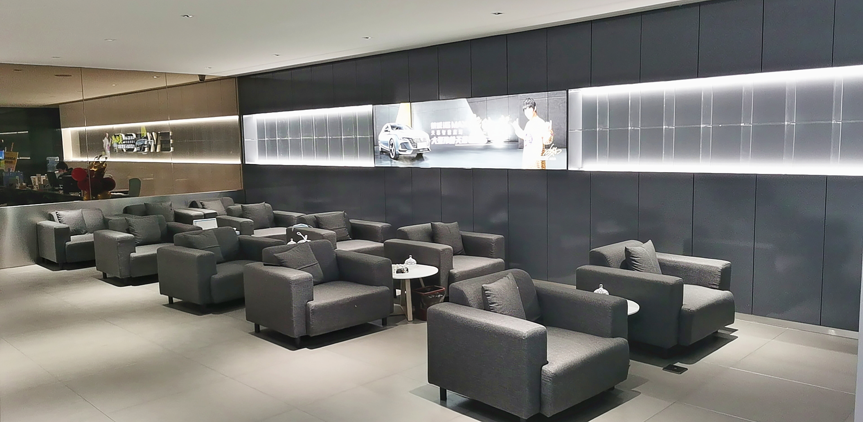
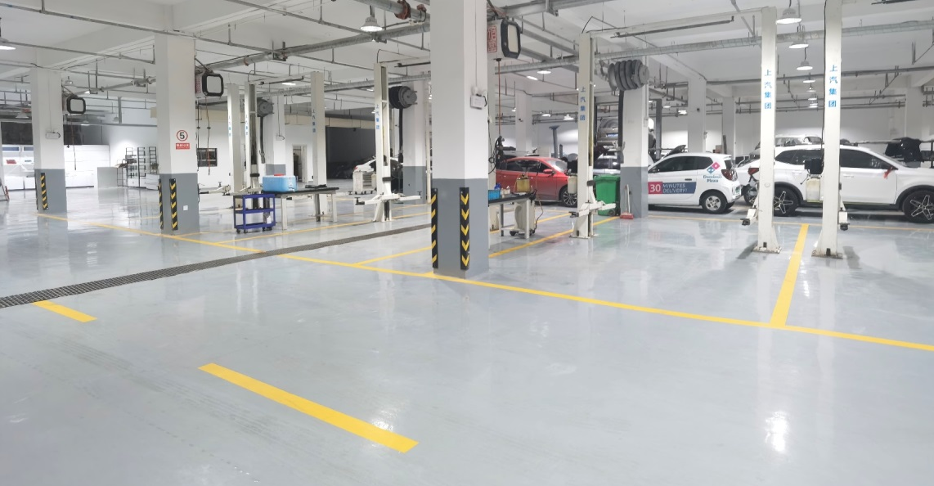
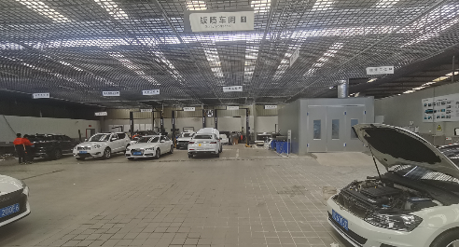
8. 申请场地介绍－售后情况
维修接待
客休区
机电车间
钣喷车间

Slide 18
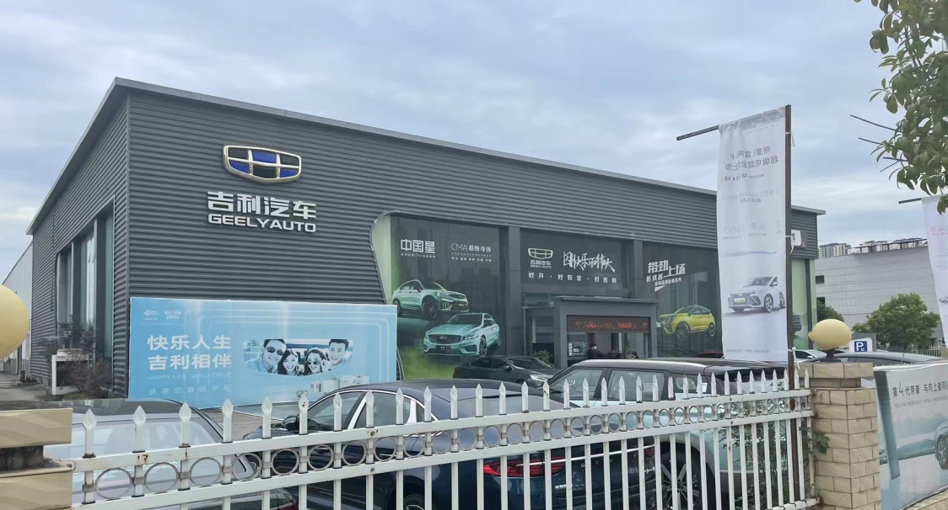
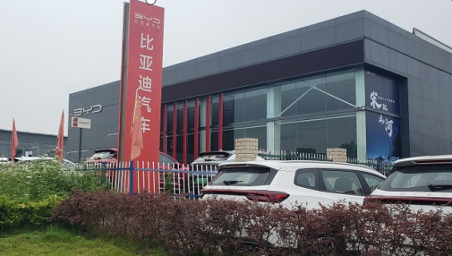
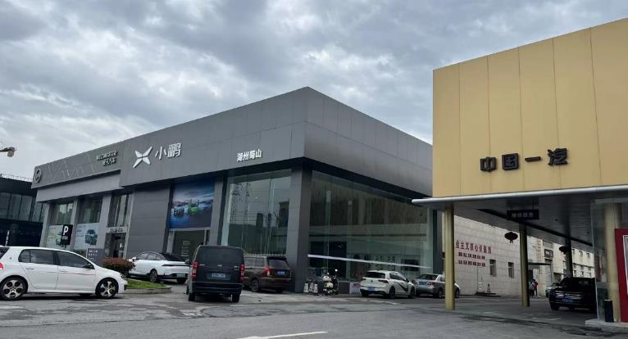
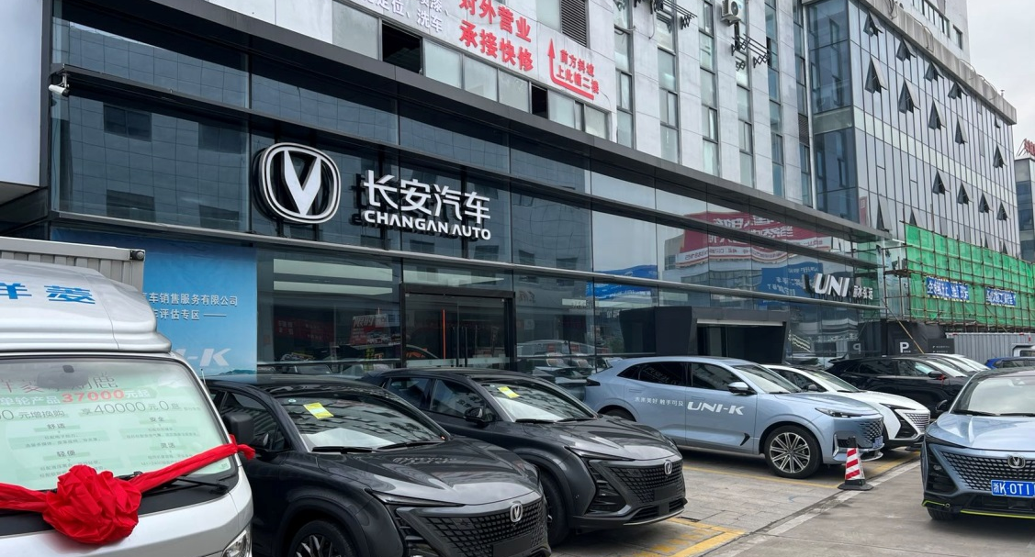
9. 申请场地介绍－周边情况
照片尺寸7*13
周边环境（吉利）
周边环境（比亚迪）
周边环境（小鹏、红旗）
周边环境（长安）

Slide 19
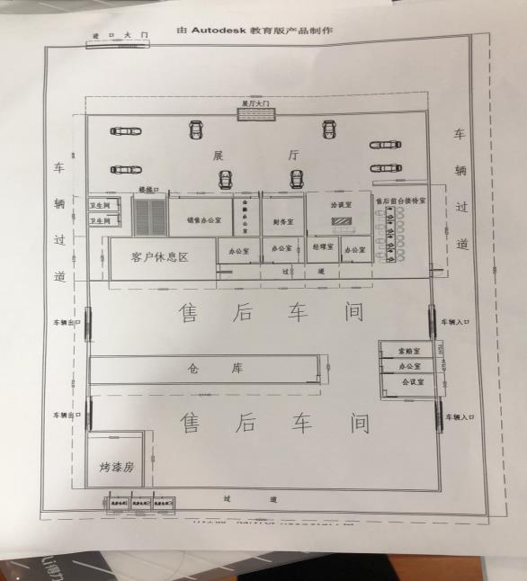
10. 场地平面图
备注：含红线标注具体使用范围、尺寸
展厅入口
24m
展厅及
功能区
12m
20m
6m
维修接待+客休区
35m
售后车间

Slide 20
THANK YOU

Slide 21
BACK UP

Slide 22
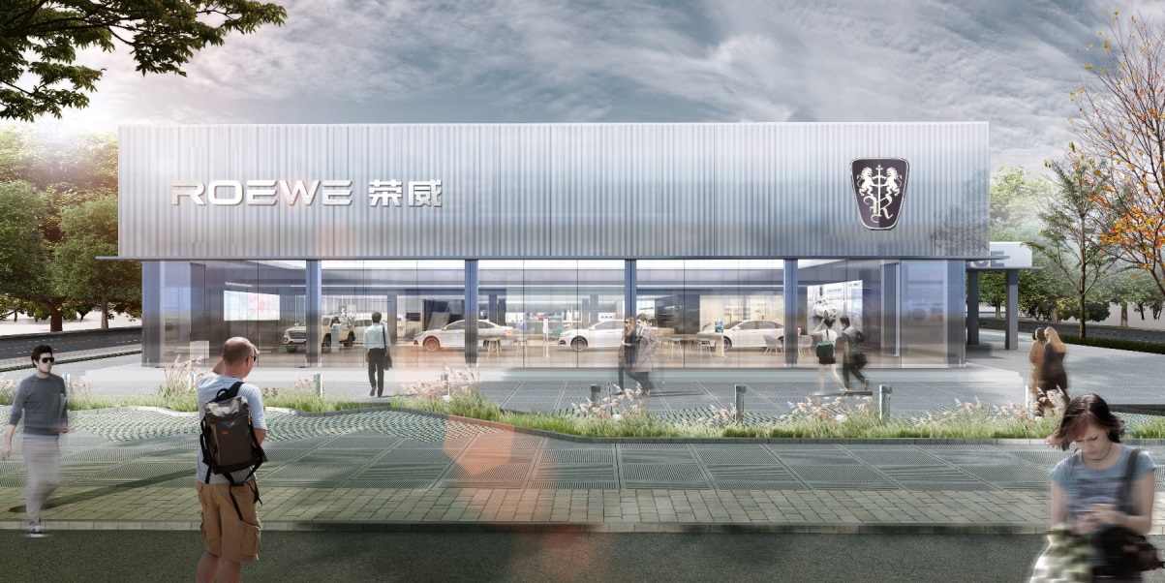
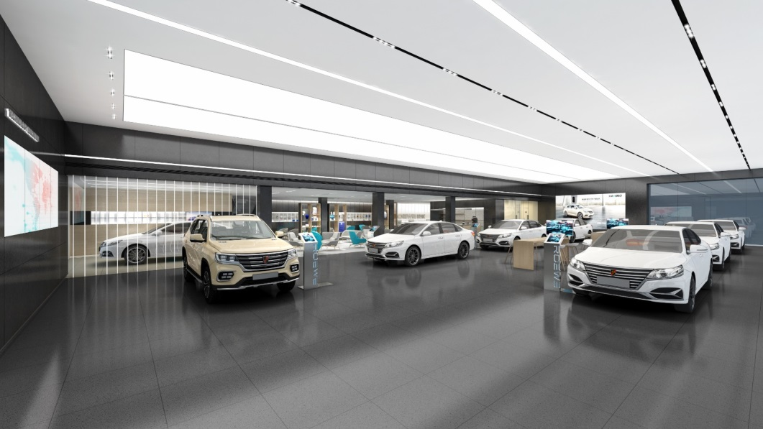
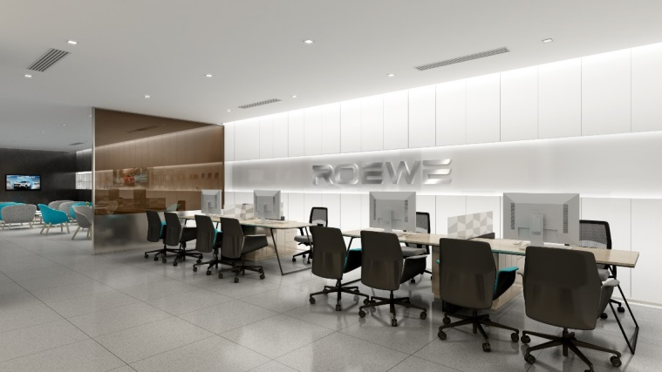
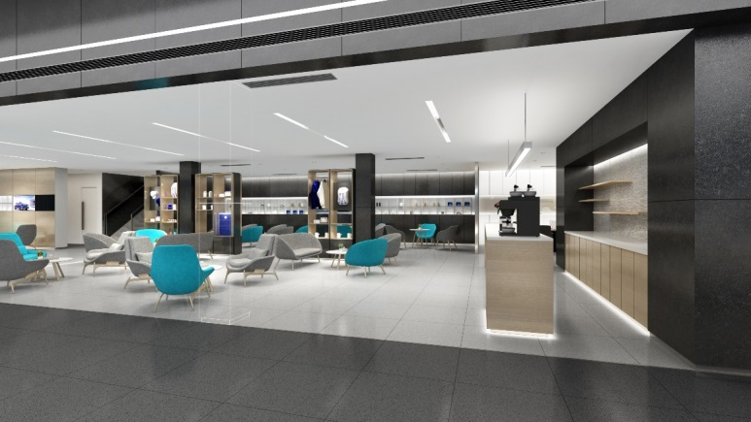
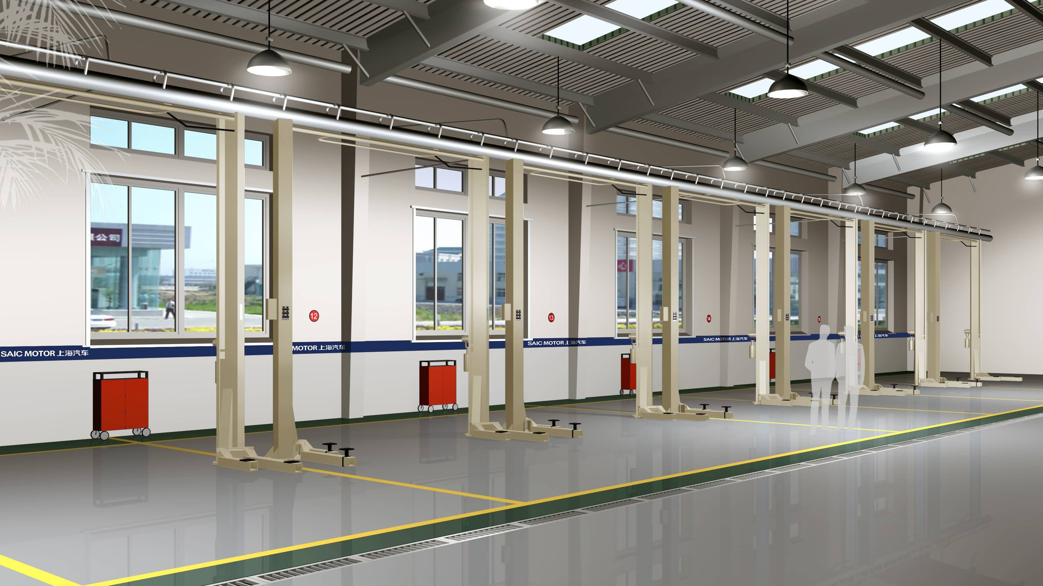
1. 上汽集团FED标准效果图
外立面效果图
展厅效果图
售后接待区
客休区
售后车间

Slide 23
2. 授权经销店分级别场地要求
数据指标\级别 | D级 | F1级 | F2级
建筑面宽/m | ≥24 | ≥20 | ≥18
建筑进深/m | ≥50 | ≥40 | ≥30
建筑总面积/m² | ≥1500 | ≥1100 | ≥700
展厅/m² | ≥500 | ≥400 | ≥350
售后服务/m² | ≥100 | ≥70 | ≥50
车间/m² | ≥900 | ≥600 | ≥300
注： F2级仅适用于被认定的三四线市场

Slide 24
4. 上汽集团授权经销店申请、审批工作流程

Slide 25
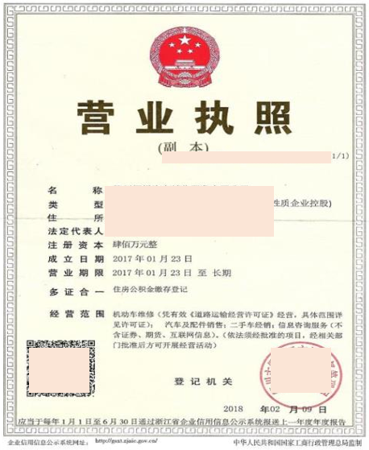
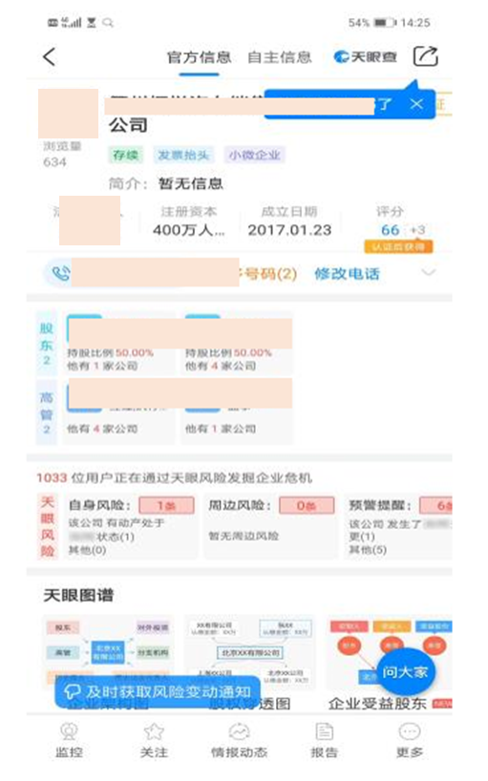
5. 申请公司营业执照、股权结构（请提供营业执照）
备注：股权结构从【天眼查】截屏

